Slide 1
Д-р Томас Штёр
Распределение полномочий
Муниципалитет – Округ – Федеральная земля

Slide 2
Структура госуправления – 4 уровня
Федеративная Республика Германия
--------------------
Федеральные земли
--------------------
Районы (округа) / Города окружного подчинения
----------------
Города и муниципалитеты

Slide 3
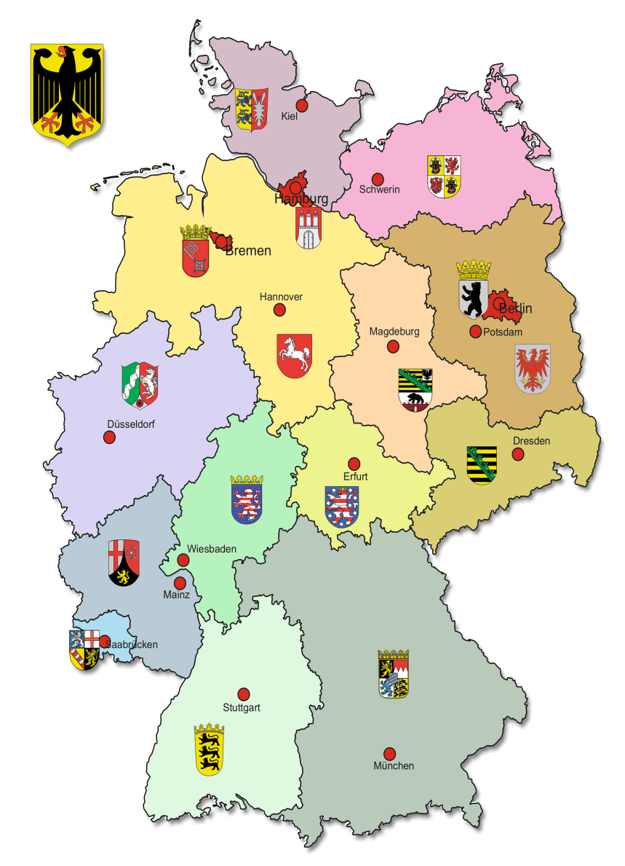
Федеративная Республика Германия
16 федеральных земель
Органы федеральной вла-сти имеют право прини-мать законы только в слу-чаях, предусмотренных Конституцией (ст. 70 Основного закона)
Земли участвуют в законо-дательном процессе на федеральном уровне через бундесрат (палата парламента, представля-ющая интересы субъектов федерации)

Slide 4
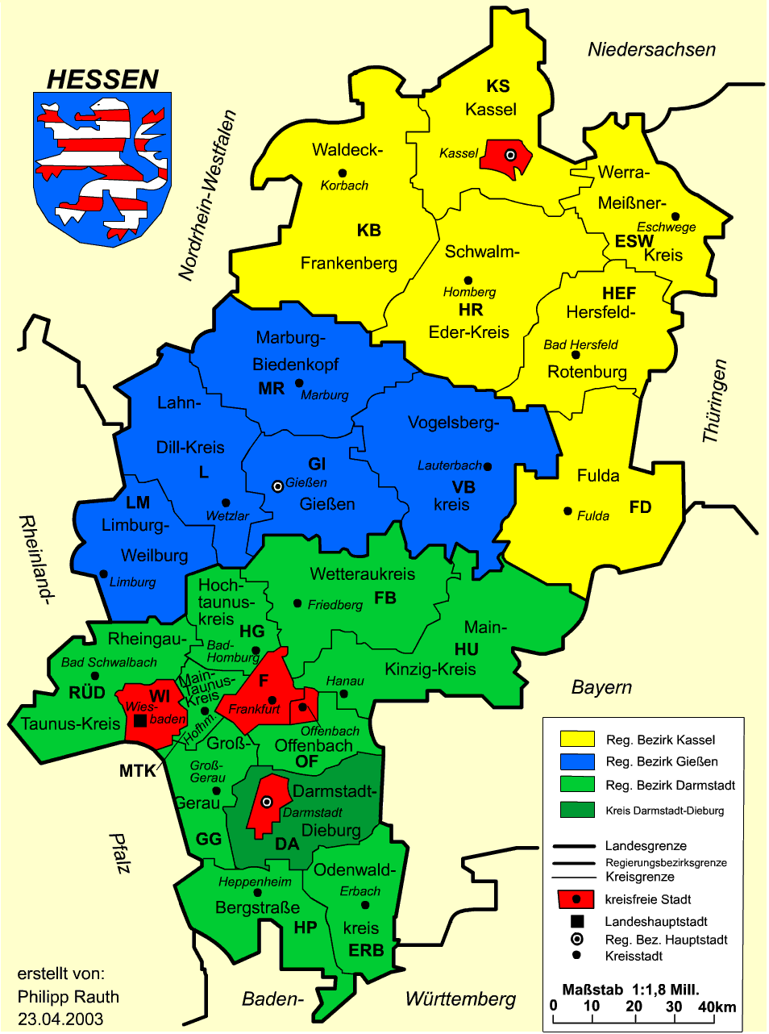
Структура федеральной земли
(на примере земли Гессен)
21 округ
5 городов окружного подчинения
423 муниципалитета (включая другие города)

Slide 5
Норма Конституции гласит:
Основной закон: статья 28 абзац 2 предл. 1 и 3:
Муниципалитетам должно быть гарантировано право под свою ответственность и в рамках закона регулировать все дела местного сообщества. […] Гарантия самоуправления включает и основы самостоятельной финансовой ответственности.

Slide 6
Норма Конституции ФРГ гласит:
Основной закон: статья 28 абзац 3:
Федерация гарантирует соответствие конституционного строя федеральных земель основным правам, а также положениям абзацев 1 и 2.
Как федерация, так и все федеральные земли, входящие в её состав, не должны вмешиваться в полномочия муниципалитетов
Эта автономия органов местного само-управления считается столь же важной, как и основные права гражданина Германии

Slide 7
Решение Федерального конституционного суда от 23.11.1988 (муниципалитет Раштеде)
Сущность местного самоуправления (статья 28 абзац 2 Основного закона) составляет полномочие муниципалите-та по существу и напрямую улаживать все дела местного сообщества.
Законодателю разрешается лишать муниципалитеты функций, имеющих типично местный характер, только на основании насущного общественного интереса.

Slide 8
Решение Федерального конституционного суда от 23.11.1988 (муниципалитет Раштеде)
Округа выполняют чисто компенса-ционную и дополняющую функцию
Лишение полномочий целиком и полностью по причине упрощения администрирования или устранения дублирования противоречит конституции
Участие местного представительства граждан в решении местных задач важнее, нежели централизованное госуправление

Slide 9
Местное самоуправление
Быть ответственным за все дела местного сообщества: положительные моменты
Открытое и быстрое решение проблем, поскольку граждане знают, куда обращаться с проблемами, возникаю-щими у местного сообщества, и у них есть право решать эти проблемы на местном уровне
Участие граждан в принятии решения и его последующей реализации возможно и желательно

Slide 10
Местное самоуправление
Быть ответственным за все дела местного сообщества: положительные моменты
Только знание местных структур позволяет находить оптимальные для данного города решения (например, план развития городских территорий)
При поиске наилучшего решения возникает конкуренция между городами
(например: счётная палата федеральной земли проводит сравнительный анализ проделанной муниципалитетами работы и публикует результаты)

Slide 11
Местное самоуправление: органы власти на местах действуют «под собственную ответственность»
Прямые выборы бургомистра и местного парламента
Постоянная реализация демократи-ческого права граждан на участие в принятии решений путём избрания представительного органа (местный парламент) и путём проведения местного референдума

Slide 12
Местное самоуправление:
Муниципалитеты действуют на основе «финансовой самостоятельности»
Расходы государства в 2017 году
Федеративная Республика Германия: 376 млрд евро
Все федеральные земли:
383 млрд евро
Муниципалитеты и города Германии 247,7 млрд евро

Slide 13
Местное самоуправление:
Финансовая самостоятельность
Финансовые гарантии федерации
Статья 137 абзац 5 конституции федеральной земли Гессен:
Земля Гессен должна заботиться о том, чтобы все муниципалитеты имели достаточно финансовых средств для выполнения, как минимум, тех обязательных задач, которые возложены на них законом

Slide 14
Решение конституционного суда федеральной земли Гессен от 21.05.2013 (город Альсфельд)
Федеральная земля обязана определить объём финансовых потребностей муниципа-литетов, необходимый для выполнения возложенных на них задач. Исходя из этой потребности, а также с учётом фактических доходов и неиспользованного финансового потенциала муниципалитетов определяется объём требуемого финансирования.
У муниципалитетов должен оставаться определённый финансовый резерв для реализации собственных политических мероприятий.

Slide 15
Муниципальное самоуправление: основы финансовой самостоятельности обязательное выделение средств под новые задачи (ст.137 абзац 6)
Когда земля Гессен возлагает на муниципалитеты выполнение новых задач или увеличивает объём существующих, земля Гессен обязана в том же законе предусмотреть выделение финансовых средств, необходимых для их выполнения
Муниципалитеты имеют право на обжалование этих решений

Slide 16
Местное самоуправление
Отношения между округом и муниципалитетами/городами, входящими в состав округа
«Округа выполняют […] те функции государства, которые выходят за рамки возможностей муниципалитетов, входящих в состав округа. […] Они должны ограничиваться теми задачами, которые служат созданию условий для равного жизнеобеспечения населения.
Источник: §2 абзац 1 Регламента земли Гессен об округах)

Slide 17
Местное самоуправление
Отношения между округом и муниципалитетами/городами, входящими в состав округа
Округа не имеют права вводить и взимать собственные налоги.
Финансирование деятельности админи-страции округа осуществляется за счёт средств, вносимых муниципалитетами; размер взноса зависит от суммы нало-гов, поступающих в бюджет соответст-вующего муниципалитета.

Slide 18
Важнейшие налоговые источники для городов и муниципалитетов
Налоги, по которым муниципалитет имеет право самостоятельно устанавливать налоговую ставку:
Налог на предпринимательскую деятельность (облагается прибыль, получаемая фирмами, ведущими деятельность на территории муниципалитета)
Поземельный налог (налог на земельные участки)
Налог, часть поступлений остаётся в распоряжении муниципалитета:
Примерно 15 % подоходного налога, уплачи-ваемого гражданами, проживающими на тер-ритории муниципалитета

Slide 19
Распределение полномочий: основы финансовой самостоятельности
Собственные налоговые поступления
- преимущества -
Каждый муниципалитет должен быть заинтересован в том, чтобы привлекать на свою территорию коммерческие структуры, выделять земли под застройку и в росте численности населения.
Существует конкуренция по таким параметрам, как привлекательные ставки налогов и создание благоприятных условий для предприятий и жителей.

Slide 20
Спасибо за внимание!
Я жду ваших вопросов и готов к дискуссии с вами
д-р Томас Штёр
бургомистр города Бад Фильбель
член Главного комитета Германского союза городов и муниципалитетов
Первый вице-президент союза городов и муниципалитетов федеральной земли Гессен

